Slide 1
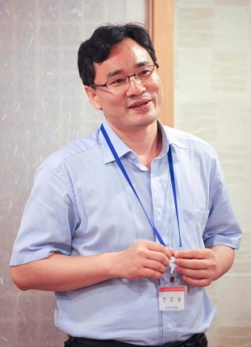
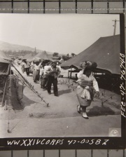
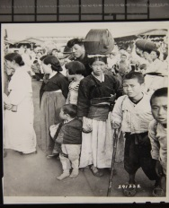
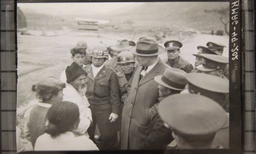
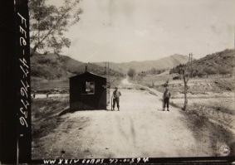
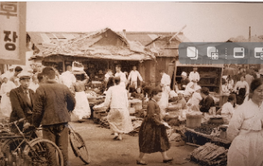
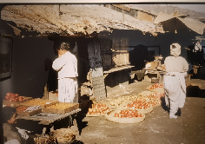
2019 출판도시 인문학당 마을로 찾아간 인문학
한국전쟁이 만든 미수복 지역과
미수복 지역 디아스포라들의 이야기
1945년 8월 15일, 해방과 동시에 남과 북에 분단의 경계 분리선인 38선이 생기면서 38선 이남 개성은 남한, 38선 이북 철원은 북한이 되었다.
그리고 남과 북이 전쟁을 시작한 지 3년이 지난 1953년 7월 27일, 전쟁이 휴전되면서 남한의 개성은 북한, 북한의 철원은 남한에 속하게 되었다.
미국 국립기록관리청에서 확보한 사진과 함께
한국전쟁 연구자 전갑생으로부터
미수복 지역과 미수복 지역 사람들의 이야기를 들어본다.
강연자 : 전갑생(서울대학교 사회발전연구소 연구원)
일시 : 2019년 9월 28일(토) 오전 10시30분
장소 : 평화를품은집 평화도서관
(파주시 파평산로389번길 42-19)
문의 : 031-953-1625
신청방법 : 구글 설문지 https://forms.gle/qa1B9PvvpzigKmpx5
*참가비 10,000원(간식 제공)
주관 평화를품은집 평화도서관 ｜ 주최 출판도시문화재단 ｜ 후원 문화체육관광부, 한국출판문화산업진흥원

